Slide 1
GVP
Gymnázium na Vítězné pláni

Slide 2
Something about…
4- and 6- years long studies (cca 13 – 20 age old students)
English, German, Spanish and French (optional: Greek, Russian)
Classes aren‘t divided in different fields
EKO School, Student Parliament

Slide 3
Numbers, numbers, numbers…
61+ 22
650
22
6
Notes:
Profesorů
Více než; studentů
Tříd
Vyučovaných jazyků

Slide 4
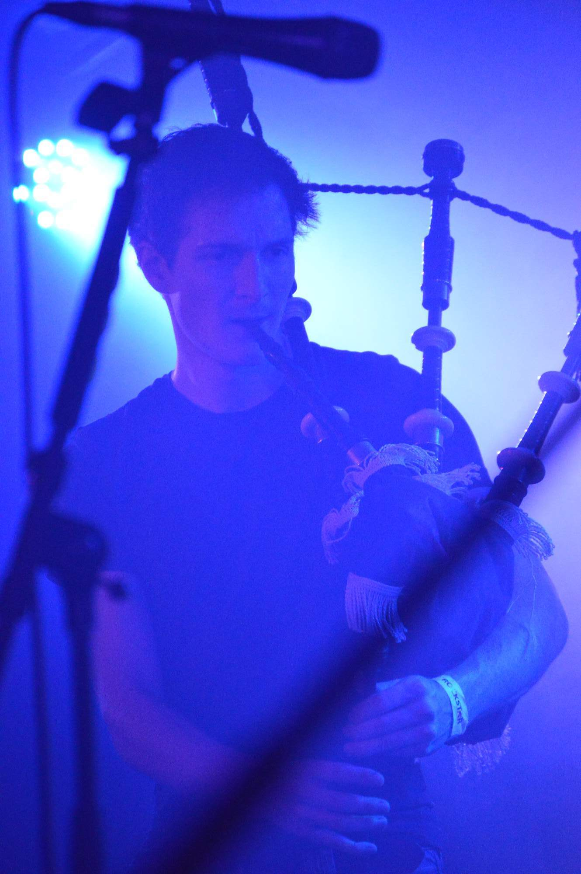
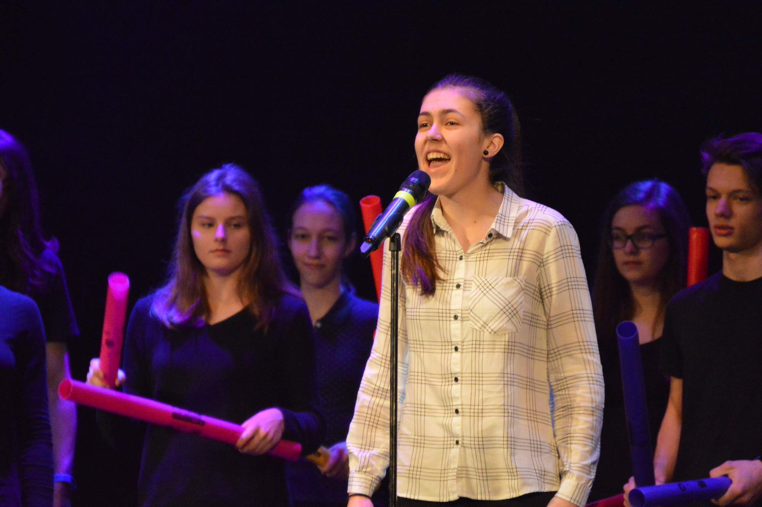
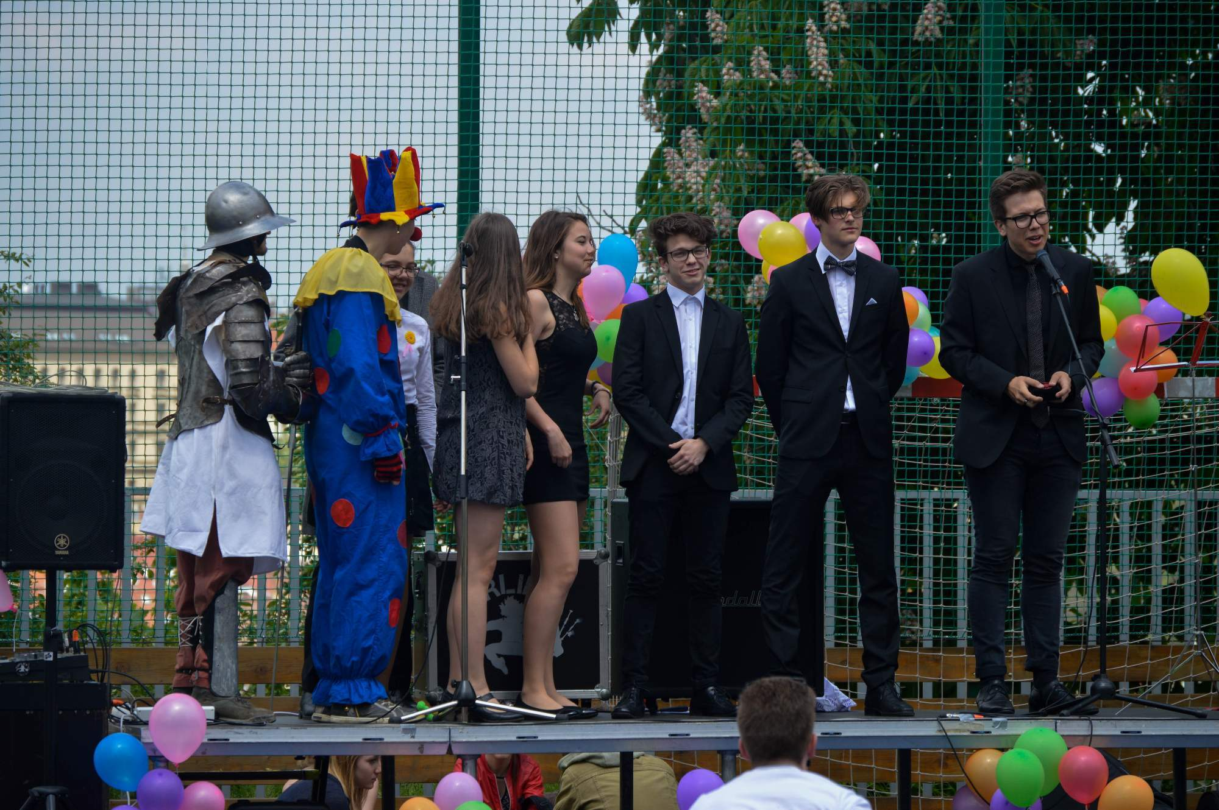
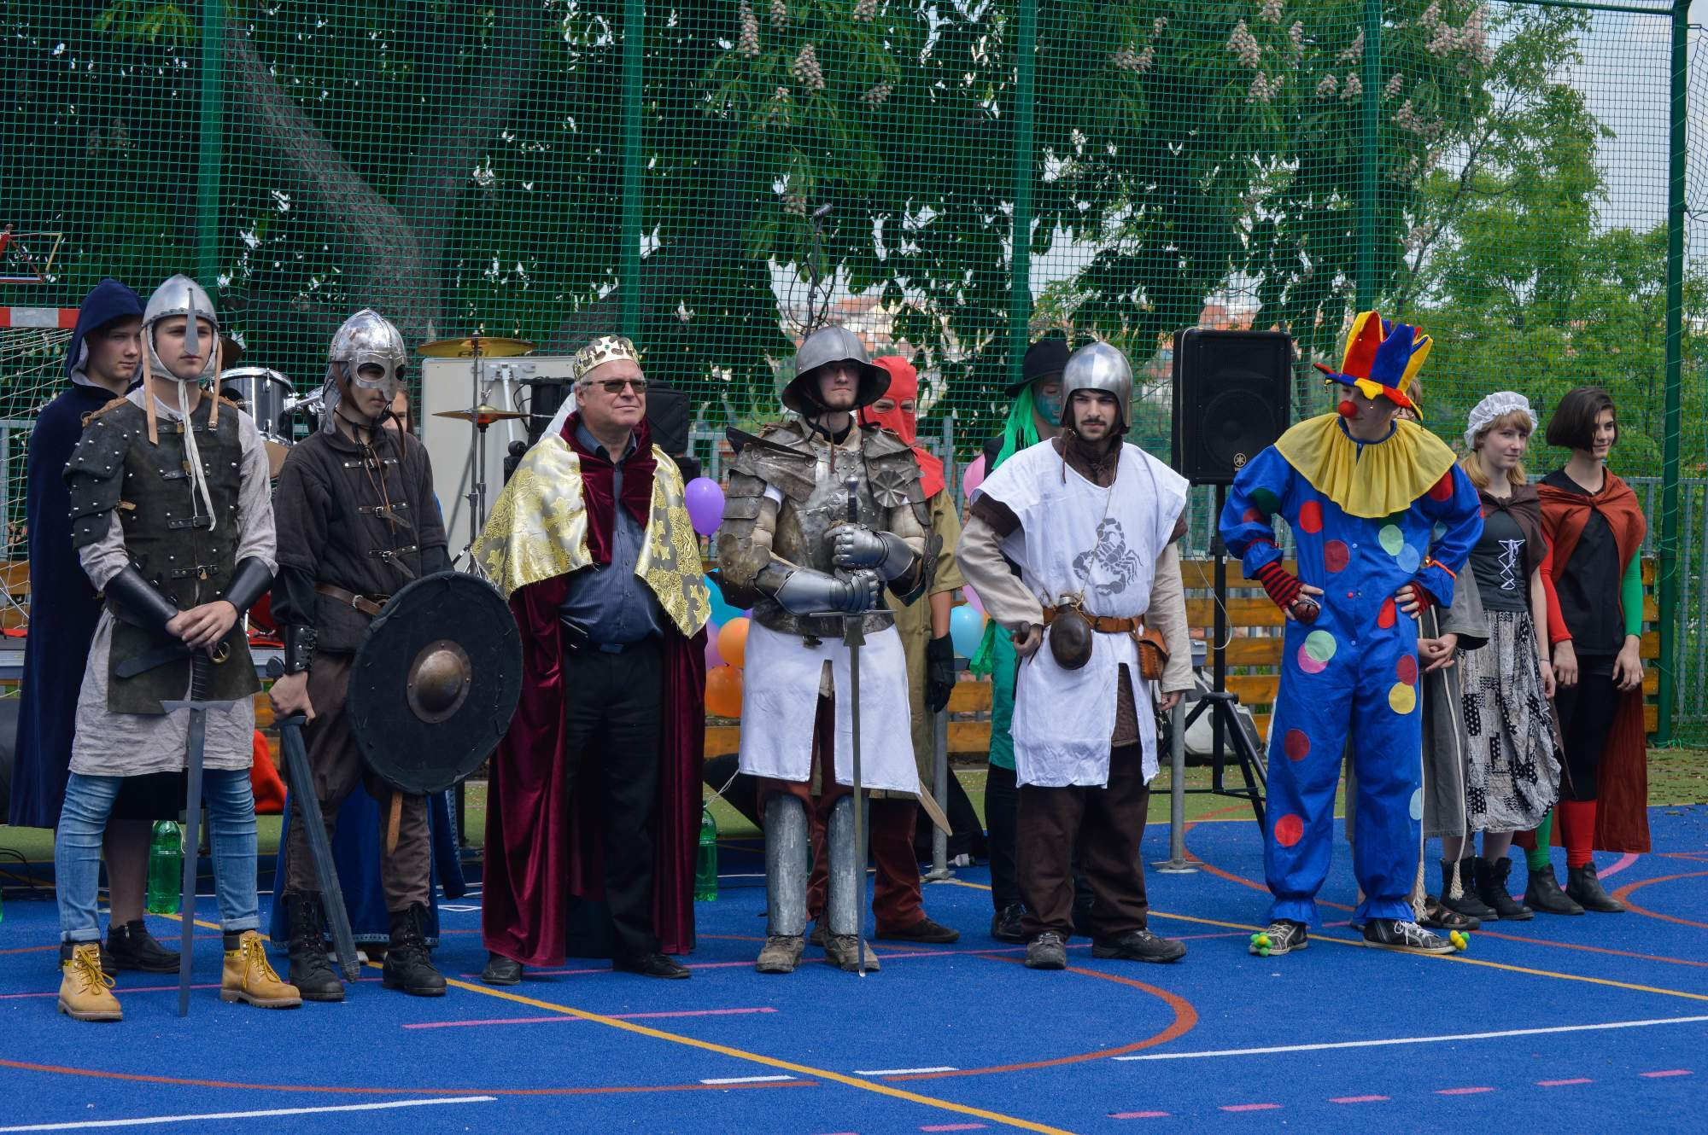
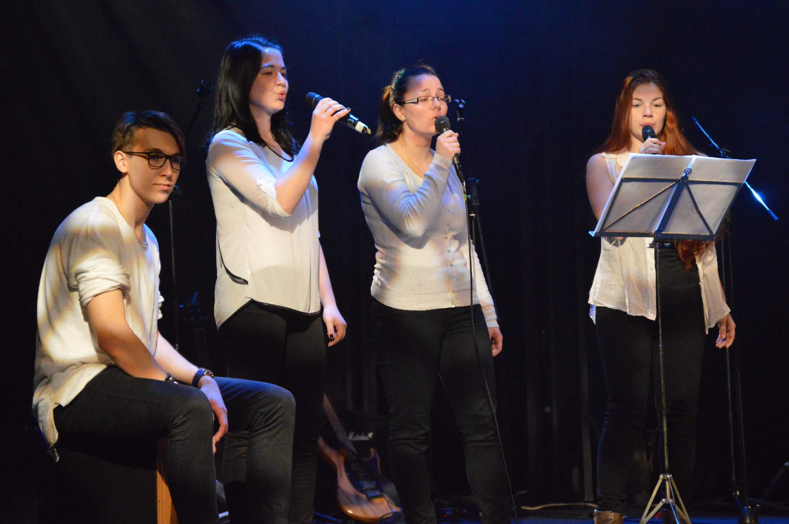
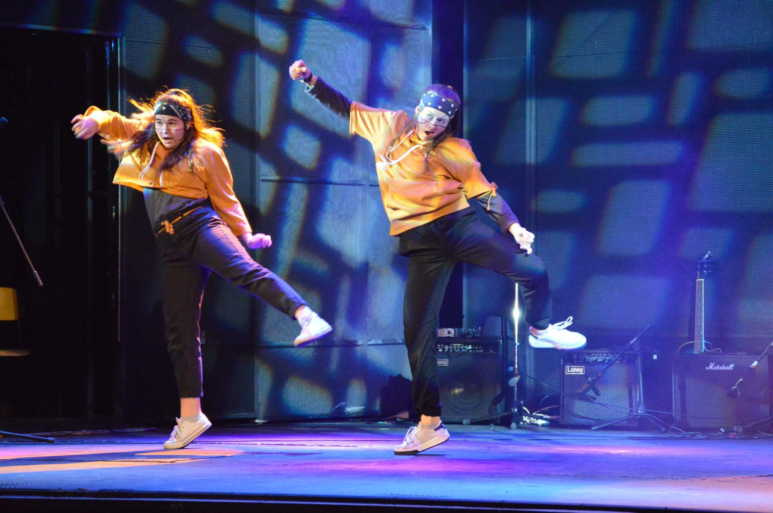
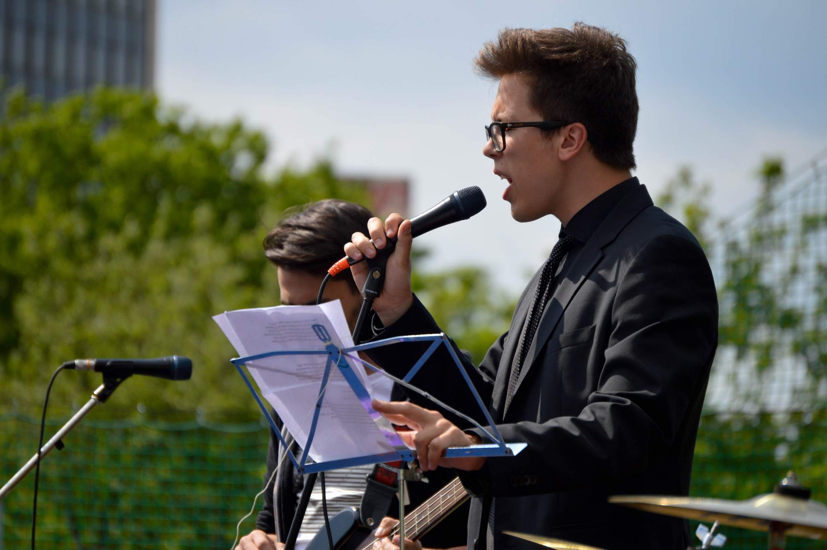
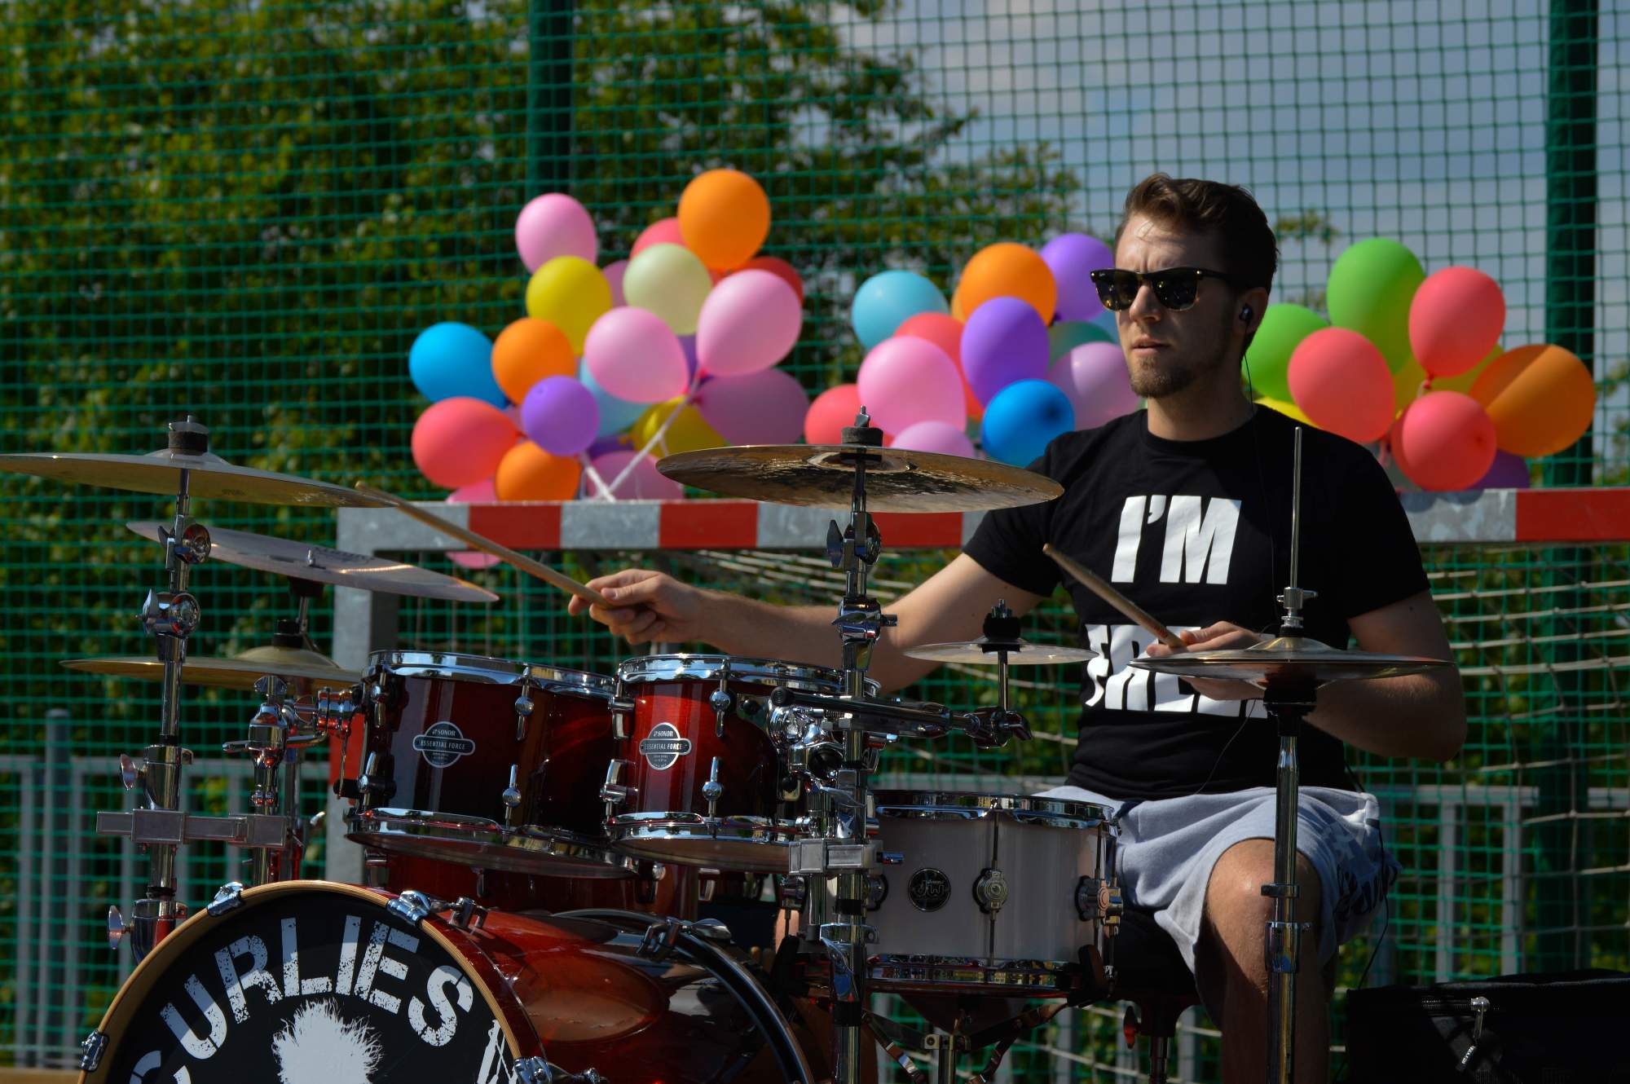
Special events
Talking Day (přednáškový den)
Academy
GVP fest, GVP Phurty
Prom
Merva #60…
Notes:
http://verujetmar.rajce.idnes.cz/

Slide 5
Questions?

